Slide 2
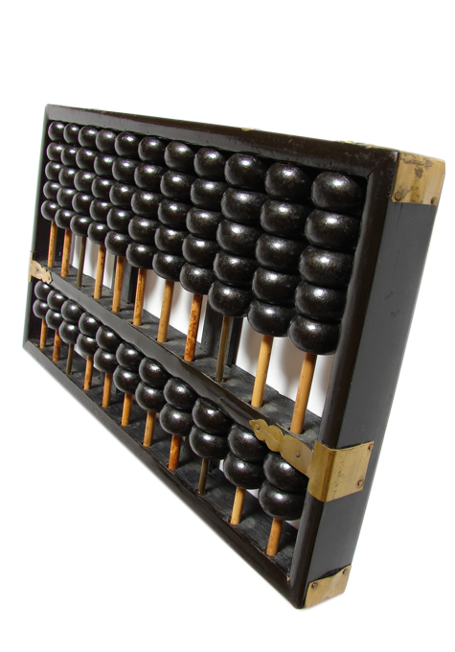
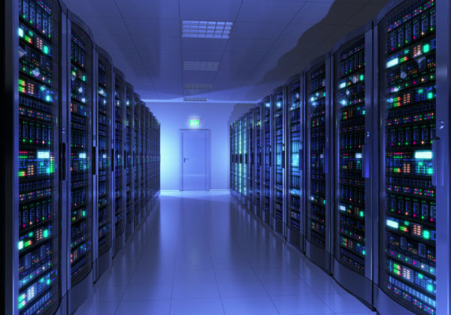
ICT in ambito INFN
Dario Menasce – INFN Milano-Bicocca

Slide 3
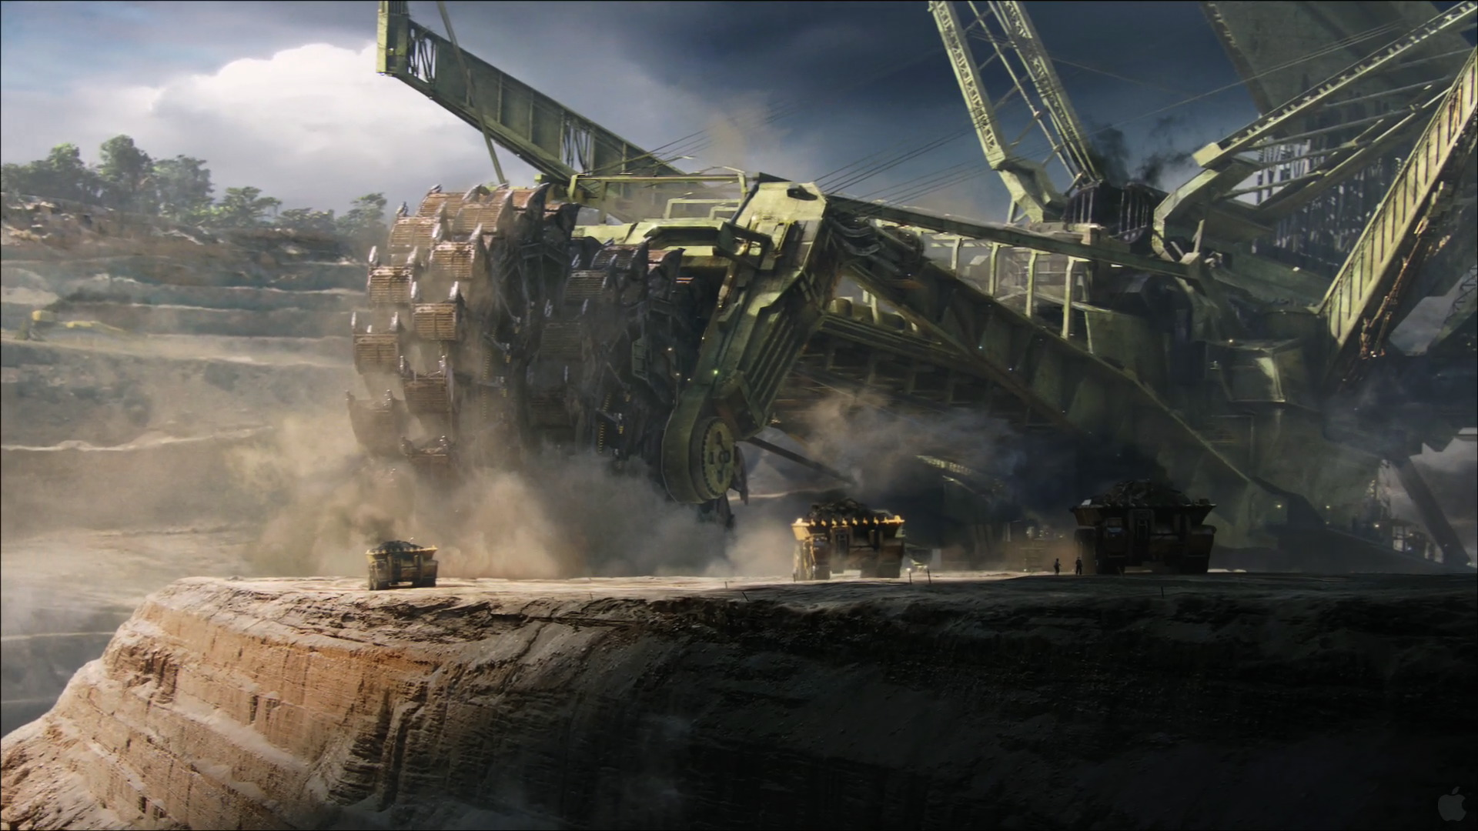
La Fisica delle Alte Energie necessita di tecnologie di calcolo e storage ad un livello estremo, avendo spesso stimolato e guidato lo sviluppo di questi campi.
Preambolo
I dati necessari alla comprensione dei fenomeni fisici vanno raccolti, immagazzinati, trasportati ed analizzati con elevata efficienza a partire da sistemi di rivelazione molto grandi, complessi ed estremamente veloci.
Si tratta di una sorta di gigantesco nastro trasportatore che raccoglie immense quantità di dati, li trasporta, li filtra a vari livelli, li deposita
per la lavorazione e poi li analizza per la produzione dei risultati scientifici.

Slide 4
Con dei by-products
Per fare questo i fisici hanno spesso dovuto estendere la tecnologia esistente oltre i limiti correnti, in svariati settori, uno dei quali è l’ICT.
Una success story nota a tutti, in questo processo di ampliamento dei limiti, è certamente il WWW, sviluppato originariamente al CERN da Sir Tim Berners Lee per migliorare la comunicazione tra scienziati.
Altri casi simili possono essere individuati nella PET, come pure nel primo Touch Screen, sviluppato al CERN per il sistema di controllo del Super Proton Synchrotron.
L’INFN ha partecipato sin dagli anni ‘50 a questo processo di evoluzione tecnologica, dando importanti contributi in svariati settori.

Slide 5
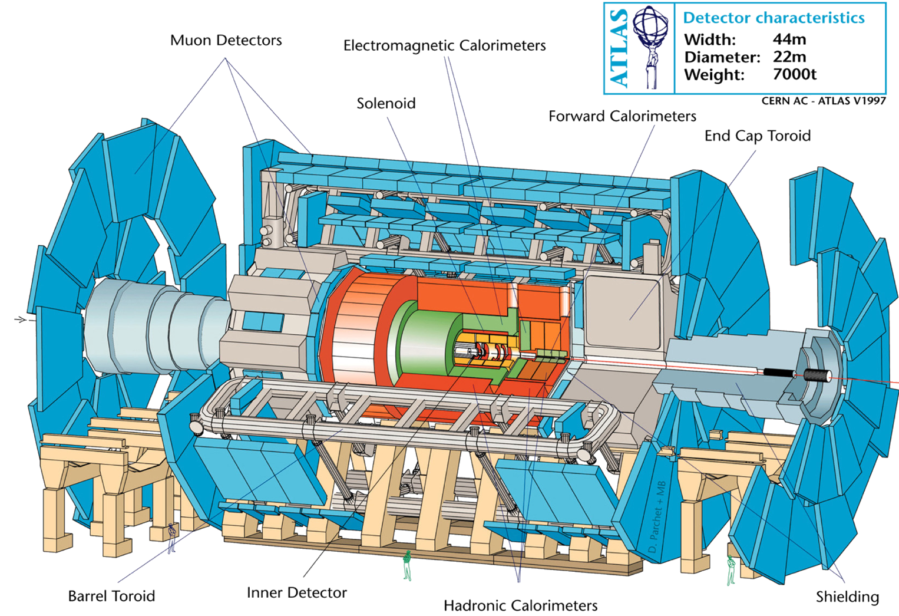
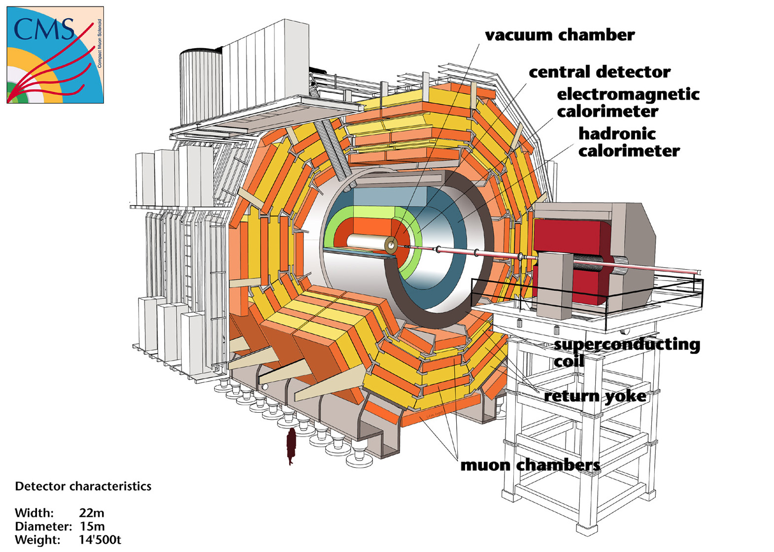
Il palcoscenico:

Slide 6
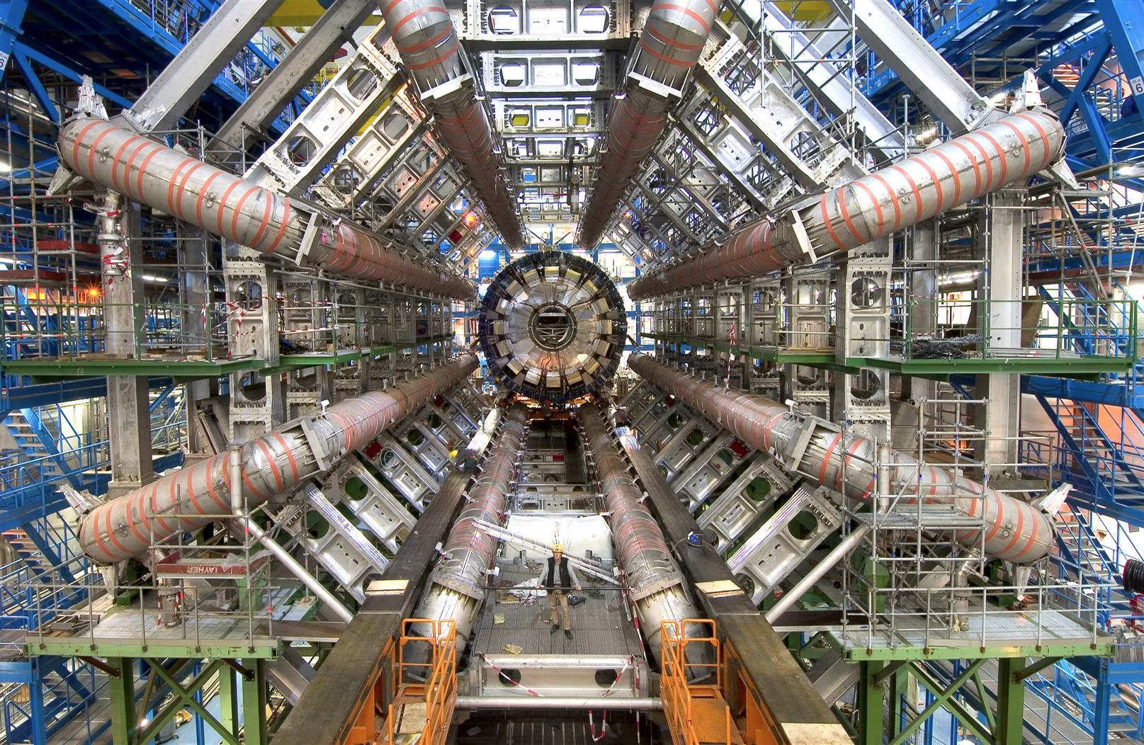

Slide 7
Raccolta dei dati
Qualche cifra per mettere in prospettiva il problema
I fasci collidono ad un frequenza di 40 MHz (pacchetti, nuvolette con 10¹¹ protoni ciascuno)
Ogni collisione (sovrapposizione di pacchetti) produce ~20 interazioni protone-protone (~1 miliardo di interazioni/secondo)
Ogni interazione (evento) genera ~500 particelle (tracce, sciami, …)
Le particelle attraversano un insieme di ~100 milioni di componenti elettroniche attive, ognuna capace di generare un segnale.
Ogni interazione genera ~1MB di dati. Globalmente vengono prodotti ~1 PB/sec di dati, una mole chiaramente ingovernabile….
Per poter gestire i dati occorre ridurre il flusso di questi da 40 MHz a circa 200 Hz (corrispondenti a ~200 MB/sec) e questo va fatto in tempo reale, con una latenza trascurabile.
Servono tecnologie molto potenti ma affidabili ed efficienti.

Slide 8
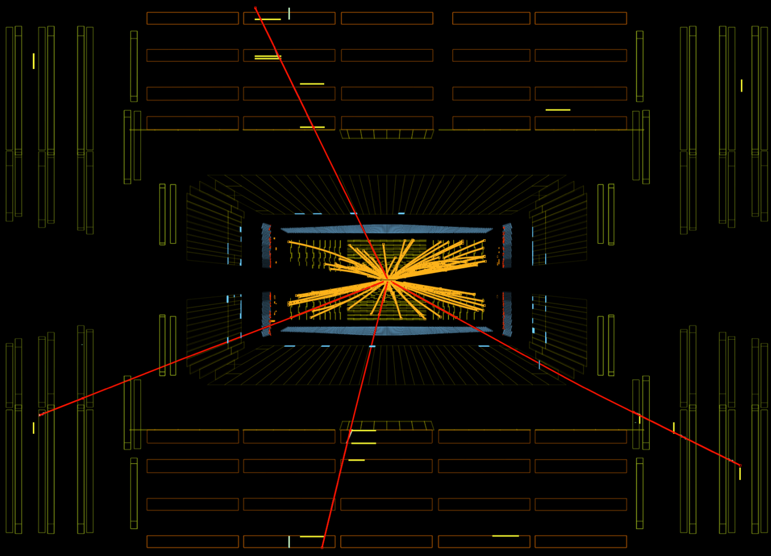
Raccolta dei dati
Un esempio di interazione interessante:
un bosone di Higgs che decade in quattro mesoni μ (muoni)

Slide 9
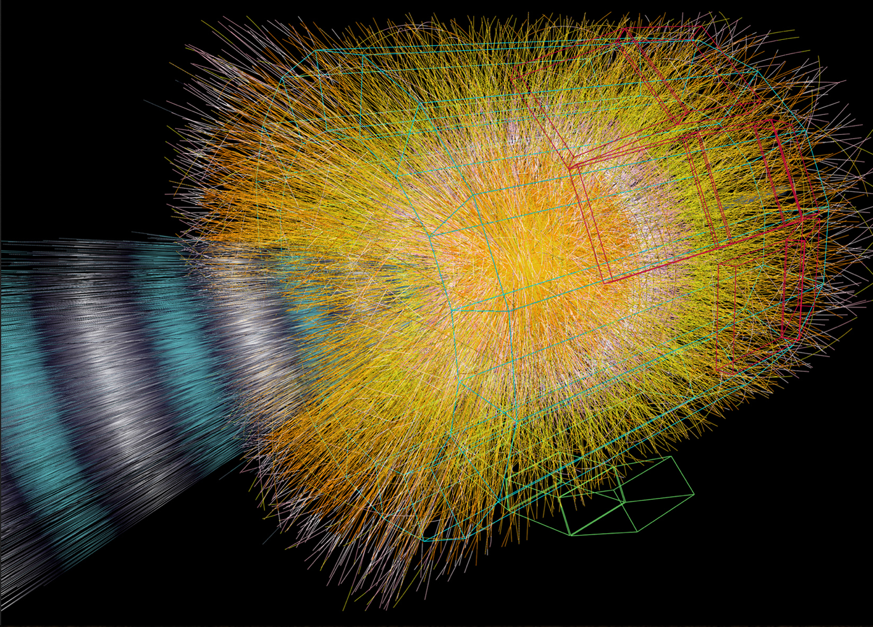
Raccolta dei dati
Un esempio di interazione cui non siamo, invece, interessati: la collisione anelastica di due protoni senza produzione di particelle particolari (quale l’elevata quantità di moto trasversa ai fasci p-p).

Slide 10
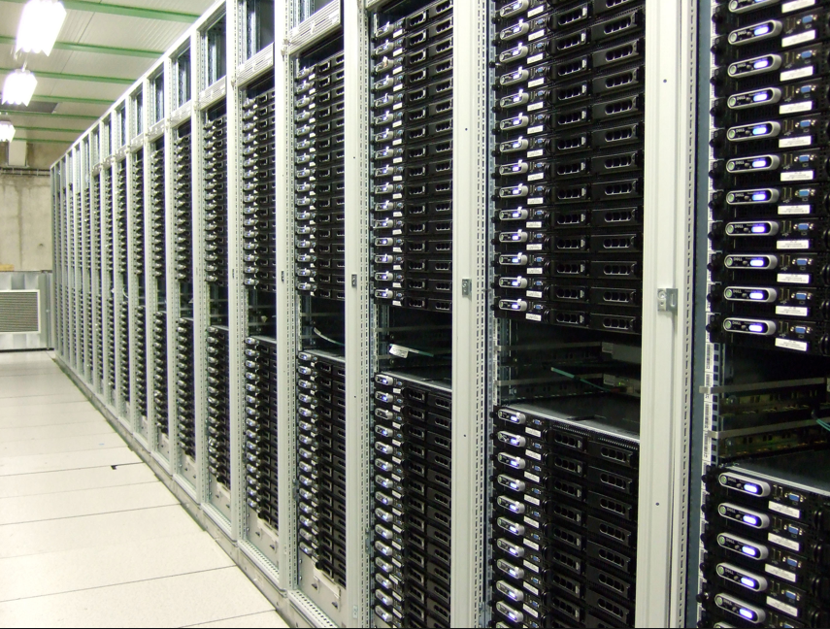
Acquisizione e filtro
D: Come fare?
R: Cascata di filtri in tempo reale
Rivelatori
Digitalizzatori
LV1
ms
Pipeline di front end
(40 MHz sincroni, FPGA)
Memorie tampone
(100 kHz a-sincroni)
Timestamp e Event Building
Switch di rete
(1 Tbit / sec)
HLT
sec
…
Farm dedicata
(ordine dei Teraflops)
T2
Mass Storage
(dischi e nastri, ~100 Hz,
ordine dei 10-100 PB)
T2
T1
T2
TIER0
T1
T2
…
Già in queste aree la connessione con l’industria è molto forte, anche se non specificamente in campo ICT
Wigner
T2
T1

Slide 11
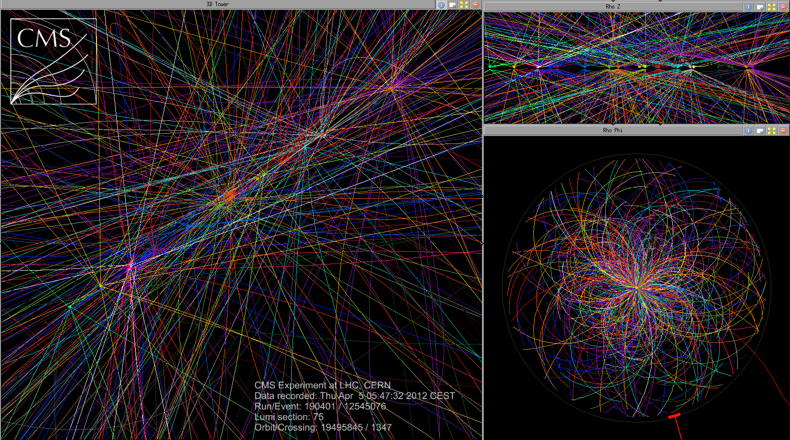
Un ago in un pagliaio

Slide 12
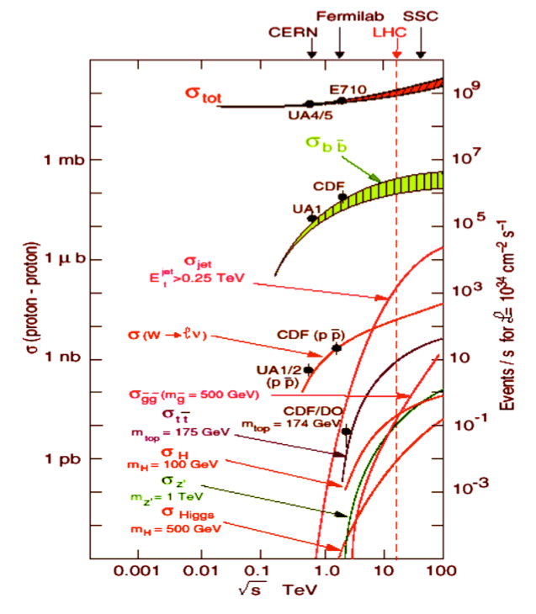
Un ago in un pagliaio
Gli eventi interessanti, inoltre, sono molto rari: spesso occorre poter selezionare eventi con un fattore di reiezione fino ad 1:10¹¹ (Higgs a ~100 GeV)
Numero di eventi al secondo
Nella selezione non si può sbagliare: un evento non selezionato è perso per sempre (alta efficienza)
Energia

Slide 13
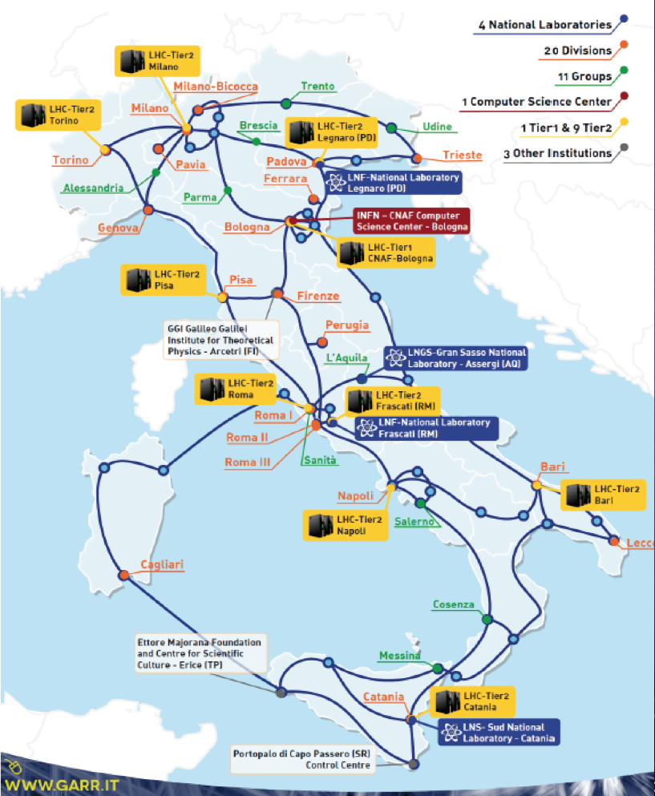
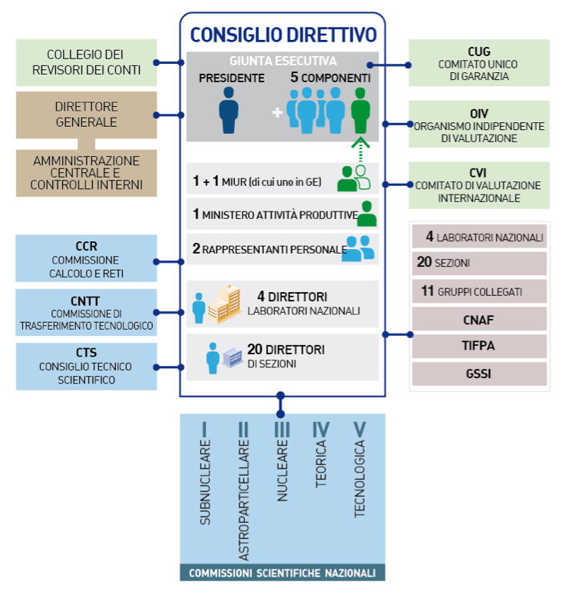
CCR
In che ambito vengono gestite le problematiche squisitamente ICT ?

Slide 14
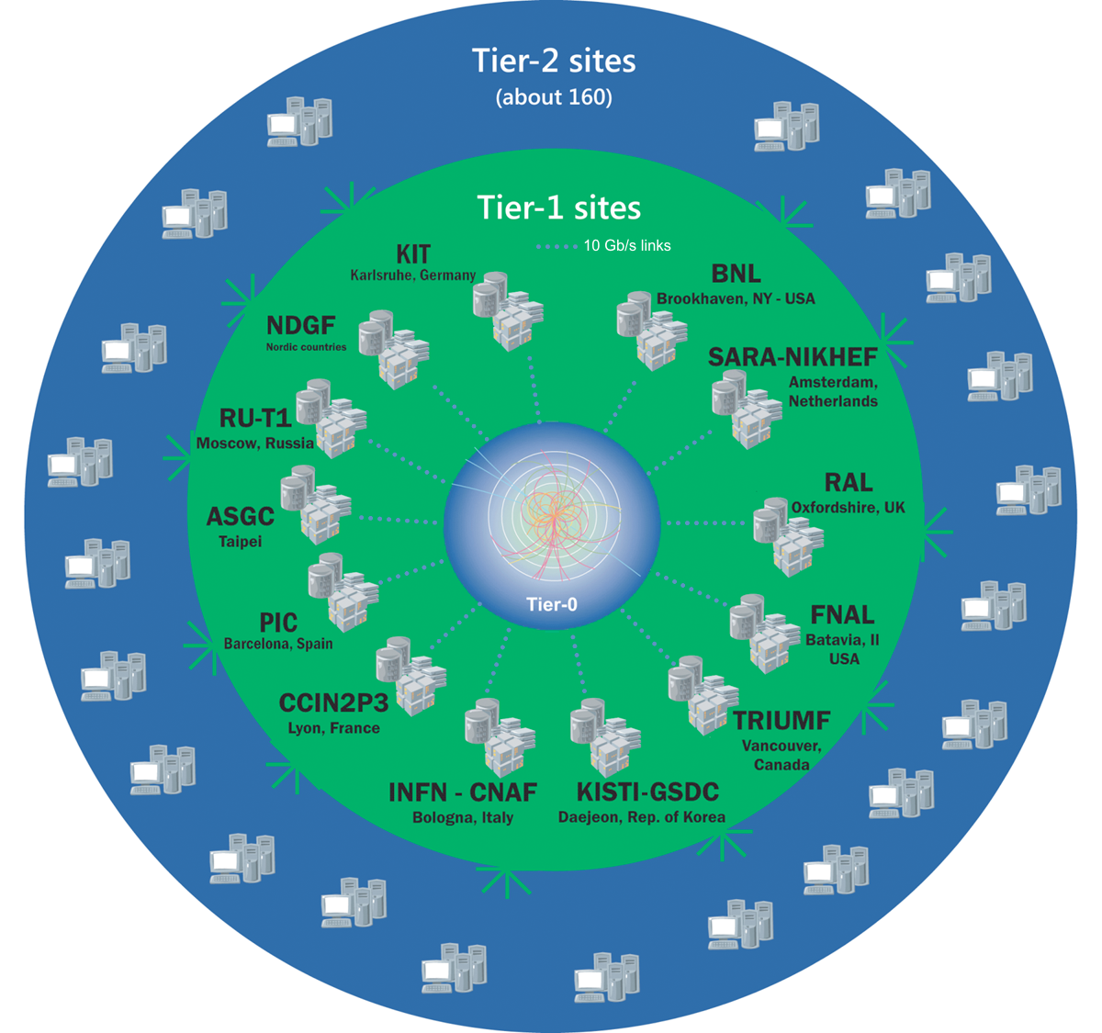
Monitor globale

Slide 15
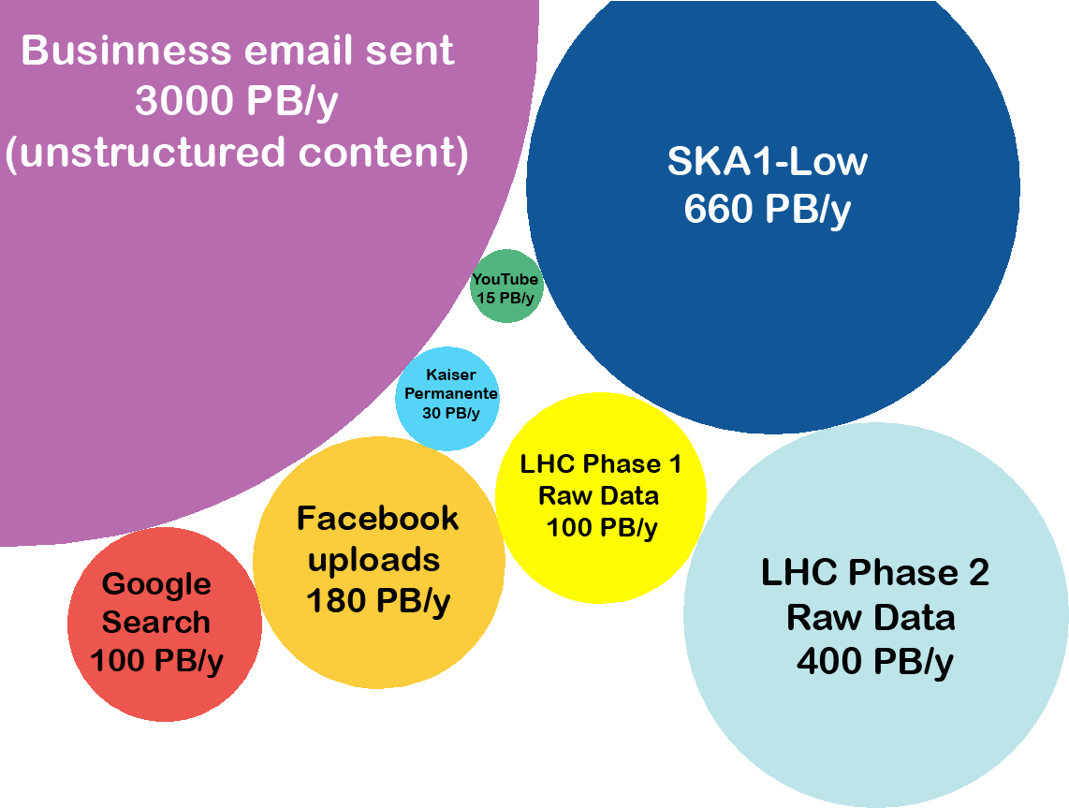
Prospettiva di scala

Slide 16
La catena del calcolo
Una volta acquisiti, immagazzinati e distribuiti, i dati vanno analizzati per poter estrarne significato fisico.
Acquisizione
Tecnologie real-time
FPGA
GPU
Storage, rete e infrastruttura
File system paralleli
Software Defined Networks
Middleware GRID/Cloud
Calibrazione rivelatori
Allineamento rivelatori (analisi multivariata con steroidi…)
Tecnologie di Database
Analisi Dati
Tecniche statistiche e matematiche
Sistemi di visualizzazione dati
Accesso in rete ai dati su area geografica
Simulazione
Principi primi
Applicazioni in vari campi
Pubblicazione
Open Access Repository
Open Data
Data Preservation

Slide 17
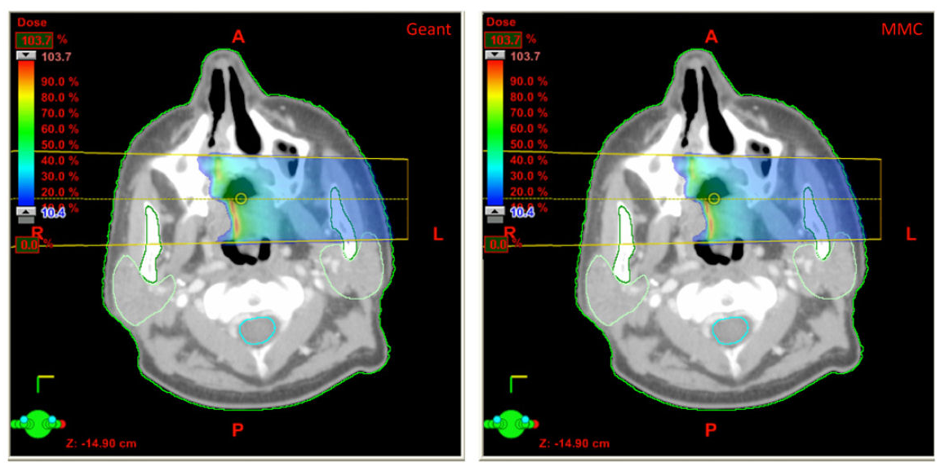
Le simulazioni hanno un vastissimo campo di applicazione.
GEANT4
Limitandoci a quelle inerenti i fenomeni che coinvolgono l’interazione tra radiazione e materia abbiamo esempi di utilizzo in medicina nucleare (CNAO, http://www.cnao.it/index.php/en/)…

Slide 18
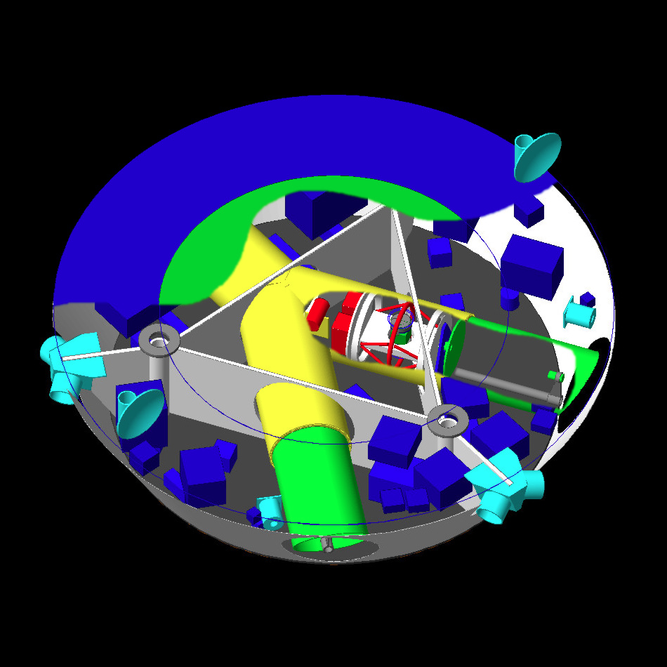
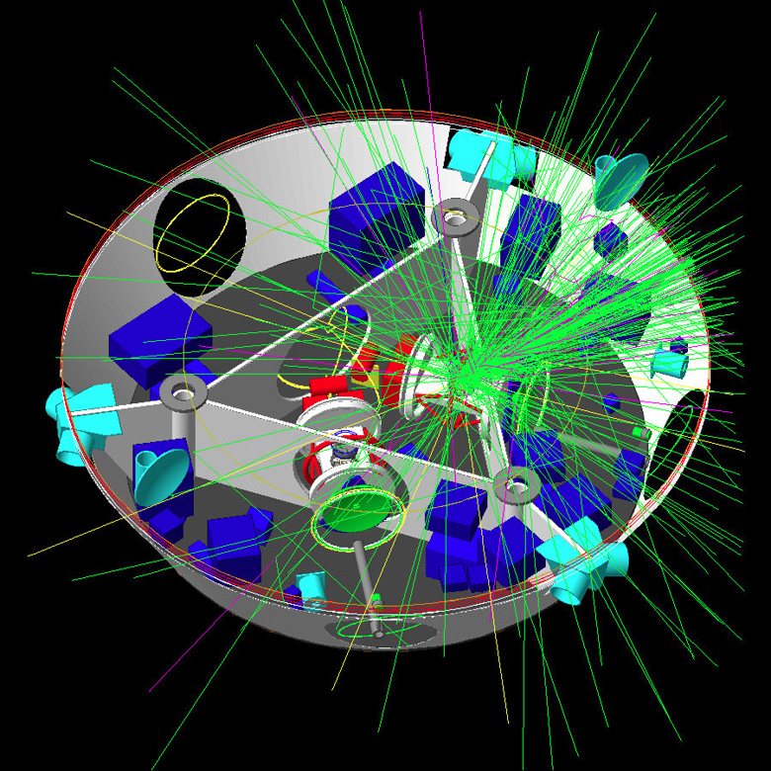
In astrofisica…

Slide 19
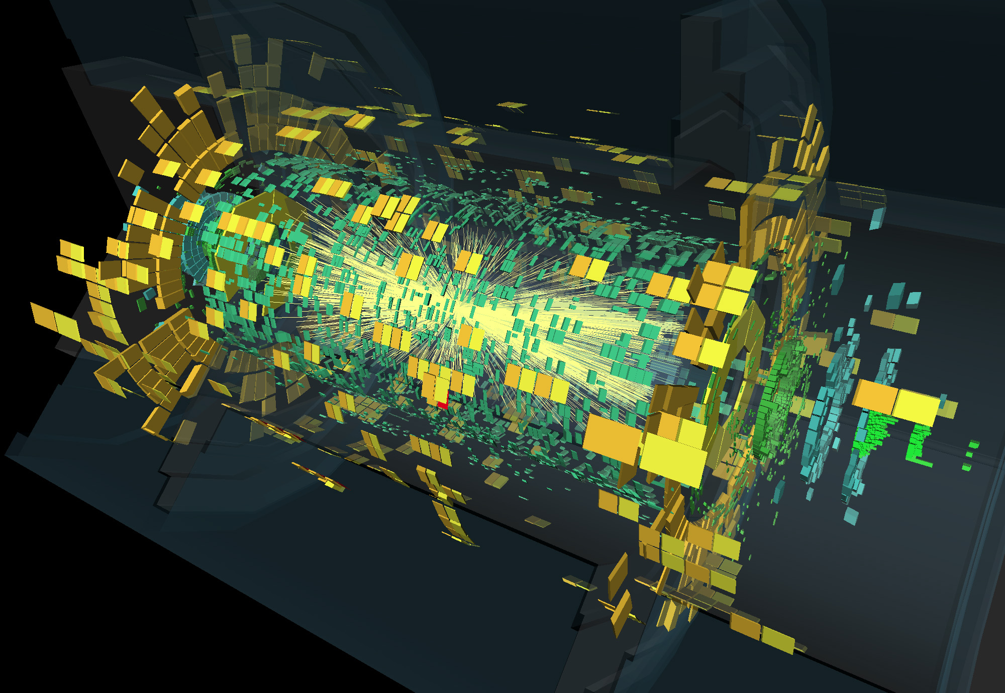
In alte energie…

Slide 20
Perché questa introduzione?
L’INFN ha come missione la ricerca in Fisica fondamentale
Per realizzare i suoi obiettivi ha però sviluppato competenze e tecnologie che sono spesso allo stato dell’arte o addirittura cutting-edge, particolarmente nel settore ICT (ma non solo)
Queste tecnologie e competenze possono avere (e spesso hanno) una valenza per il mondo industriale (o per altre discipline scientifiche)
È quindi opportuno esplorare i territori comuni tra Ricerca ed Industria al fine di operare un fruttifero trasferimento tecnologico
Superando le barriere di terminologia, di modus operandi e di finalità
Identificando gli opportuni business model
Con la speranza di contribuire in questo modo a migliorare la competitività internazionale della nostra industria

Slide 21
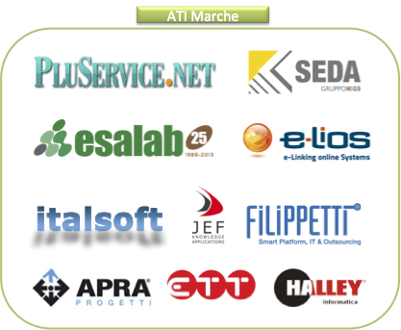
Bandi Nazionali e H2020
Interessanti in questo contesto, le iniziative che coinvolgono l’industria, come il progetto OCP: Open City Platform, è un progetto di Ricerca e Sviluppo industriale che collabora strettamente con tre Regioni (Emilia Romagna, Marche e Toscana) e decine di comuni per risolvere i problemi che rallentano i processi di digitalizzazione della PA sviluppando una piattaforma cloud allo stato dell’arte che risponda ai bisogni concreti delle PA di riferimento
La Compagine dei Proponenti
del progetto OCP comprende :
ATI Toscana/E.R.
2 Enti di Ricerca (U. Camerino e INFN)
3 Grandi Aziende
15 PMI organizzate in 2 ATI (Associazione Temporanea Imprese)
Coordinati da :

Slide 22
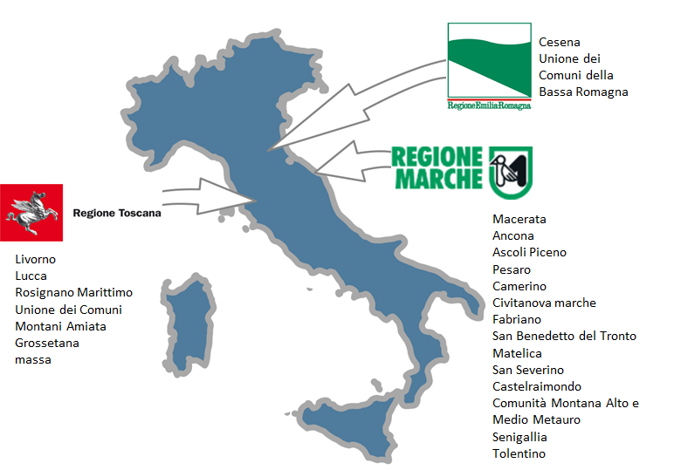
Bandi Nazionali e H2020
Costi, benefici e contesti di attuazione di OCP
Durata: 30 mesi (1/1/2014 – 30/6/2016)
Personale Coinvolto: oltre 100 unità
Mesi uomo: oltre 2000
Obiettivi Realizzativi: 11
Deliverable: 63 (tra ricerche e prototipi)
Budget Progetto: 11.949.448,89 euro
Totale Agevolazioni: 10.688.786,90 euro
Cofinanziamento: 1.260.662,00 euro
Oltre 9.000.000 di cittadini potenzialmente coinvolti dalle sperimentazioni regionali e comunali!
La piattaforma di OCP abilita tutte le Amministrazioni Pubbliche, enti gestori di infrastrutture ICT, ad agire come intermediari tecnologici per l’attivazione di servizi d’interesse di altri enti, imprese e cittadini del territorio.
Le tre regioni sperimentatrici (Marche, Emilia Romagna e Toscana) guidano gli sviluppi di OCP per poter accelerare concretamente l’adozione di modelli nativamente digitali nell’erogazione dei servizi per il proprio territorio
Indicatori di misurazione dei benefici:
Riduzione dei costi e dei tempi nell’attivazione di nuovi servizi della PA
Automazione nel riutilizzo delle applicazioni e aumento nella qualità percepita dei servizi
Unificazione dell’accesso ai servizi per i cittadini
Crescita delle competenze nel territorio
La grande base degli enti convolti nella sperimentazione della piattaforma OCP o di singoli servizi

Slide 23
EuroEXA
da sottomettere a FETHPC-1 il 25/11/2014
HPC Core Technologies, Programming Environments and Algorithms for Extreme Parallelism and Extreme Data Applications
Realizzazione di sistema HPC con tecnologia europea
Grande collaborazione con vocazione prettamente industriale
Partner originari: Eurotech (Coordinatore), Nvidia, STM, INFN, UniBo, European top computing centers (BSC, Julich, Cineca,…), Xyratech….
Aggiunti in corso d’opera: ARM, Altera, Fraunhofer, Forth,…

Slide 24
Design preliminare
Aspetti tecnologici presentano novità sostanziali in ambito HPC
Tecnologia d’integrazione modulare, low power e high performance basata su “chiplet”
Microprocessori ARM multi-core ad alta granularità: Vector computing basato su GPU ARM (e Nvidia??) e FPGA (via openCL)
High-End FPGA generano spazio per test di micro-architetture di calcolo e rete non “tradizionali”
Programming model parallelo basato su paradigmi GAS (PGAS) on RDMA

Slide 25
EPIC: il progetto
Extremely Parallel Interconnected Cores
Realizzare/sperimentare con sistemi di calcolo caratterizzati da:
Alta capacità di interconnessione
Connessioni cache-coherent
Integrazione di nodi di calcolo con nodi di storage intelligenti
In altre parole:
Imparare a programmare e utilizzare e valutare le performance delle architetture di calcolo HPC che l’IBM sta comunque sviluppando in risposta a richieste di importanti clienti.
Architettura basata su Power9+ Nvidia GP100 + Interconnessione stretta con NVLINK + Rete connessa direttamente agli acceleratori

Slide 26
EPIC
da sottomettere a FETHPC-1 il 25/11/2014
in competizione con EuroEXA
Leadership Juelich + IBM/Nvidia
Ruolo significativo di Bull
Alcuni utilizzatori industriali → Dassault aviation
Alcuni utilizzatori scientifici → INFN / Cyprus Institute

Slide 27
Toolbox variegato
Vi è infine un ricco elenco di strumenti software sviluppati per le infrastrutture di calcolo e più in generale per attività accessorie (non necessariamente sempre home-made):
ROOT (toolkit per analisi dati)
XROOTD
PROOF
Hadoop (MapReduce)
INDICO
Database di tipo No-SQL
Sistemi di video conferencing
Amministrazione e gestionali
….

Slide 28
Conclusioni
Nel mondo HEP sono state sviluppate metodiche, tecnologie ed infrastrutture per il trattamento di grandi moli di dati .
Pur essendo ad-hoc, i principi base sono, in linea di principio, utilizzabili e ulteriormente sviluppabili in altri contesti.
Success stories:
l’applicazione delle tecniche di simulazione della radiazione in campo medico.
l’utilizzo di risorse di calcolo in ambienti distribuiti Grid e Cloud.
tecniche di indagine per rivelazione e misura di scorie radioattive.
il WEB, inventato al CERN, come pure il touch-screen (esempi datati ma sempre validi, di trasferimento tecnologico e know-how).
Le simulazioni MonteCarlo (dalla medicina all’economia…)
Siamo convinti che questi assets abbiano ancora un largo margine inesplorato di possibilità di utilizzo in campi più lontani da HEP e siamo disponibili ad una più approfondita discussione sul tema.

Slide 29
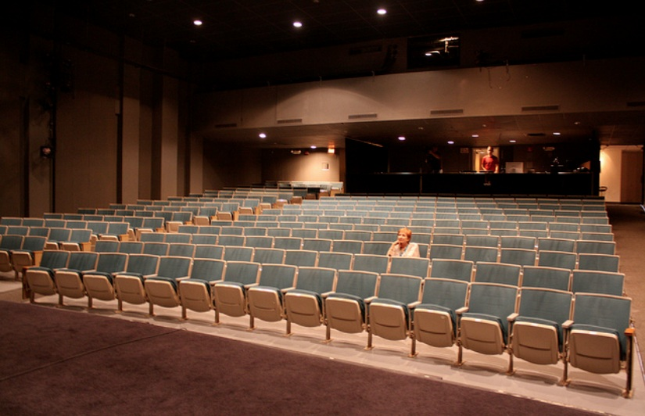
Grazie per l’attenzione

